Slide 1
KANGOUROU 2017
Faites des maths !
Fête des maths !
Un cru particulièrement sérieux.

Slide 2
Le jeudi 16 mars 2017,
les élèves volontaires du Collège SAINT-AMAND ont participé
au concours du KANGOUROU des MATHS.
Le jeu-concours Kangourou a lieu tous les ans,
au mois de mars :
le même jour, les mêmes questions sont proposées
à plus de 6 millions de participants
dans 70 pays.
Le monde a une langue commune,
la langue mathématique !

Slide 3
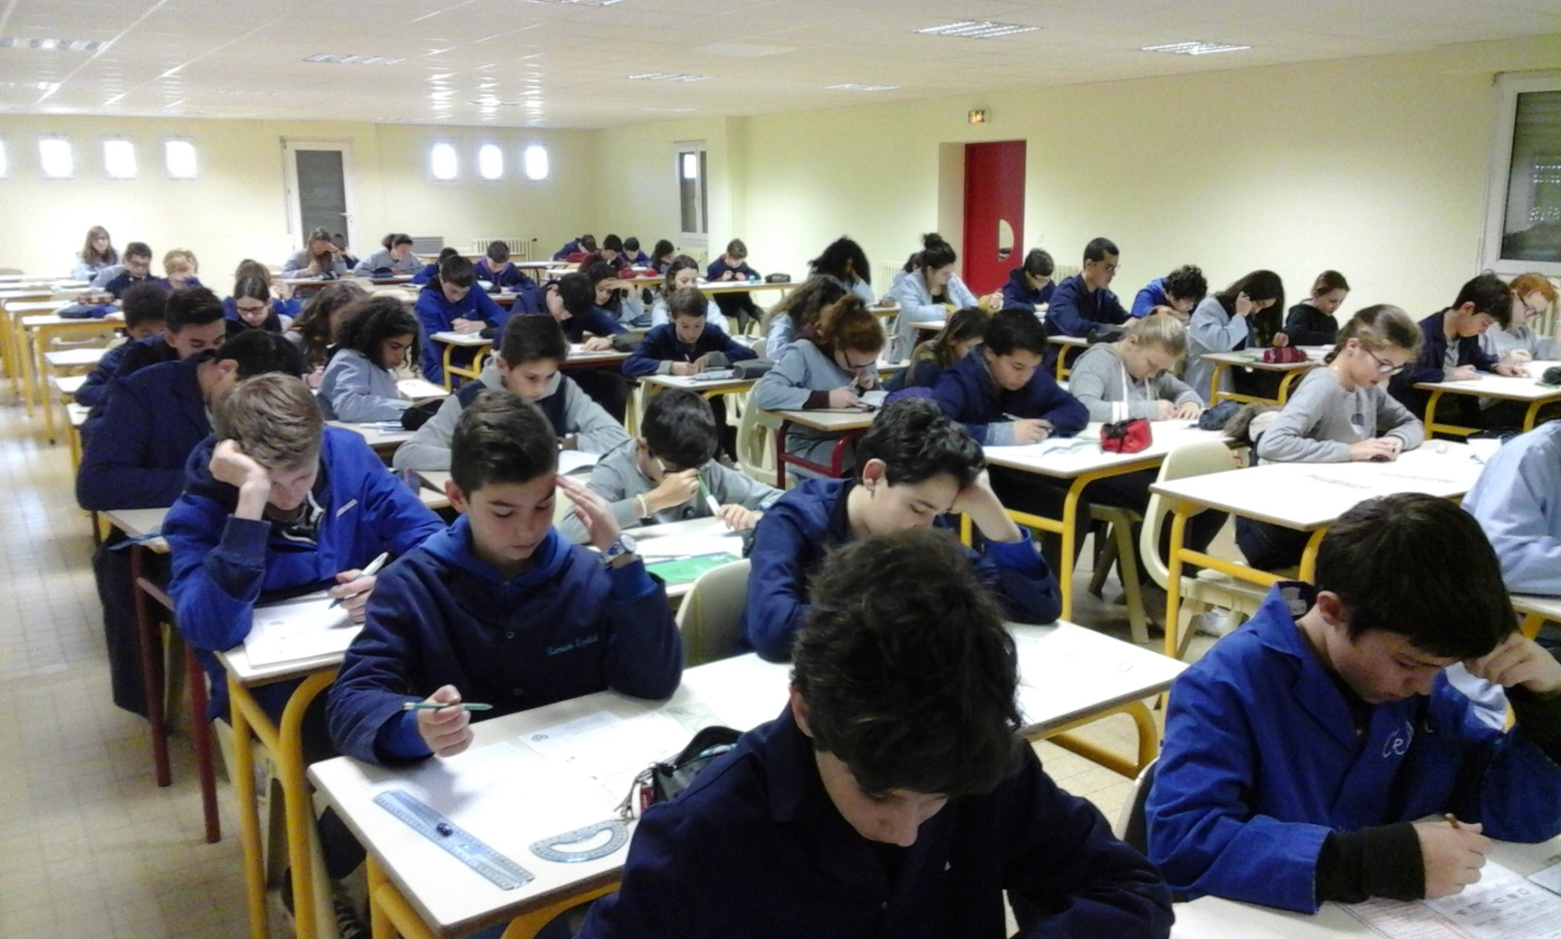
Le concours comporte 24 questions à choix multiples
de difficulté croissante.
Une seule bonne réponse pour chacune des questions.
Une vue du sérieux

Slide 4
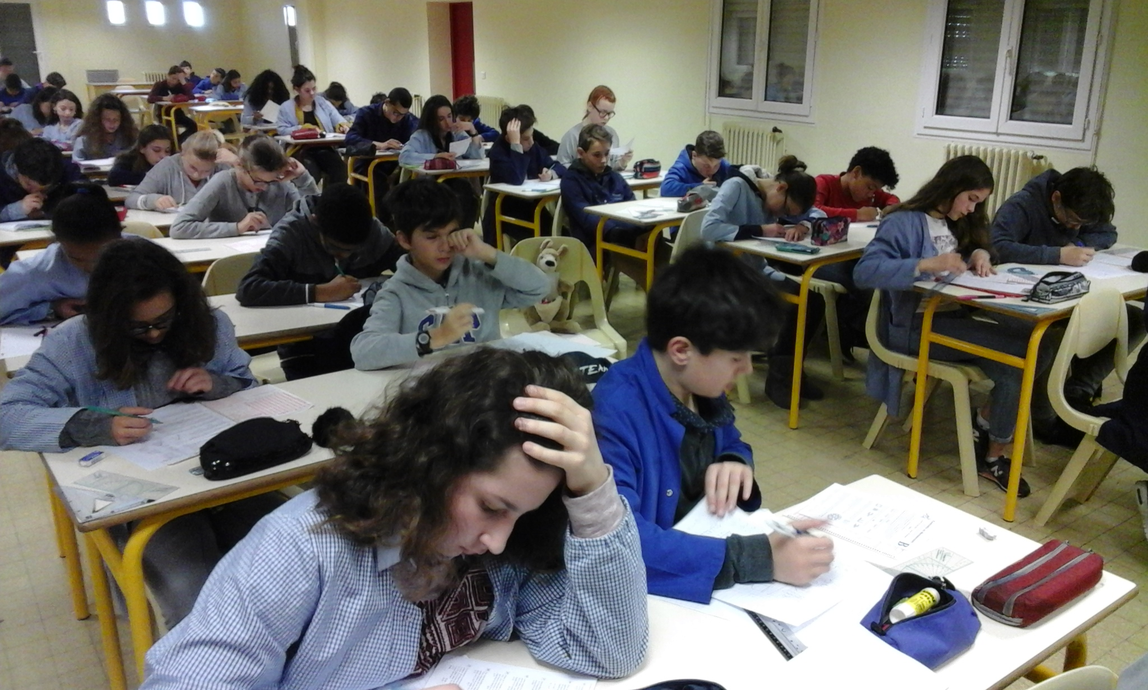
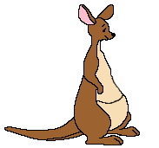
73 participants motivés.

Slide 5
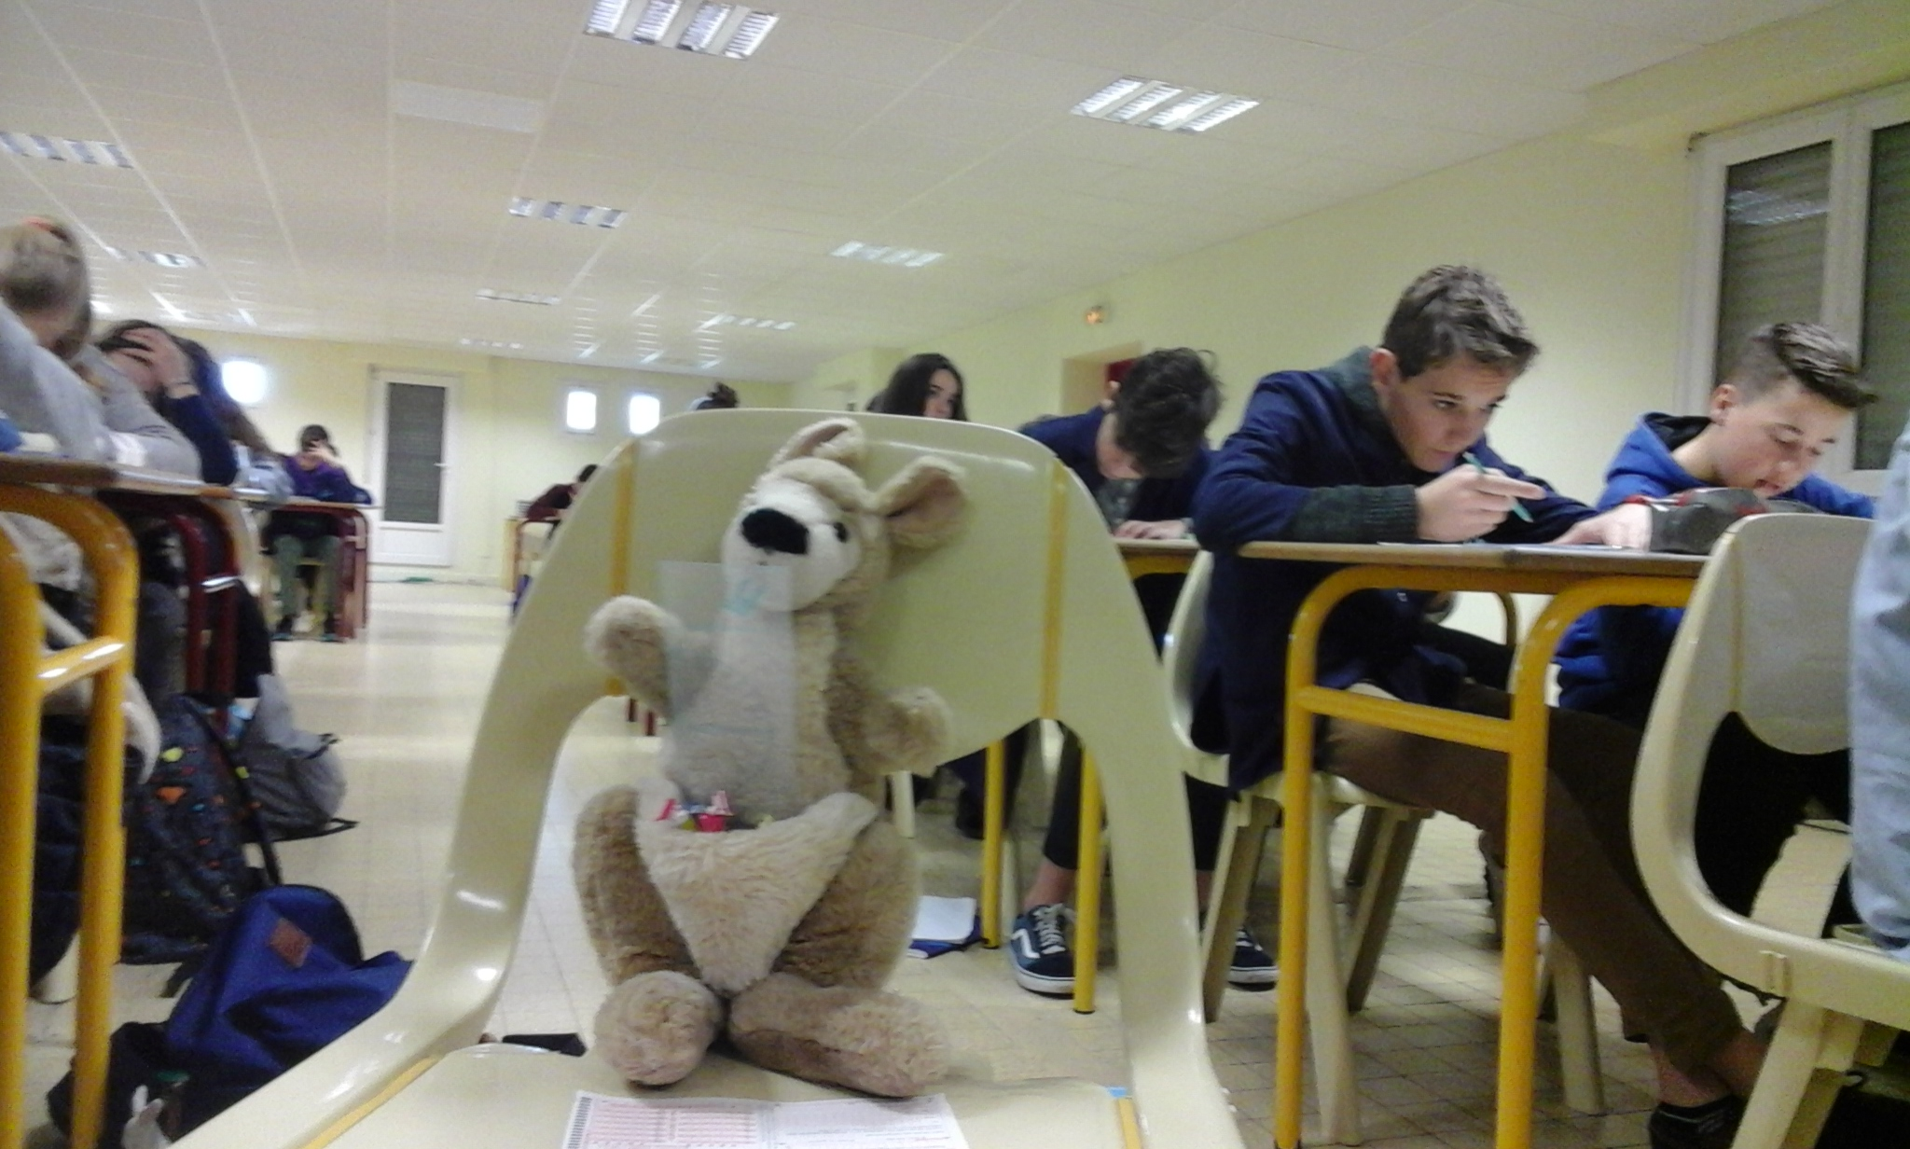
Mais qu’y a-t-il dans sa poche ?

Slide 6
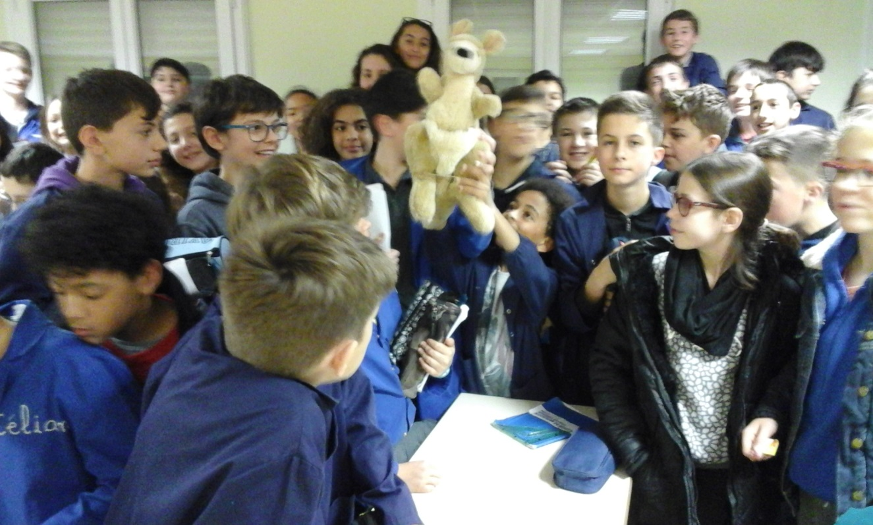
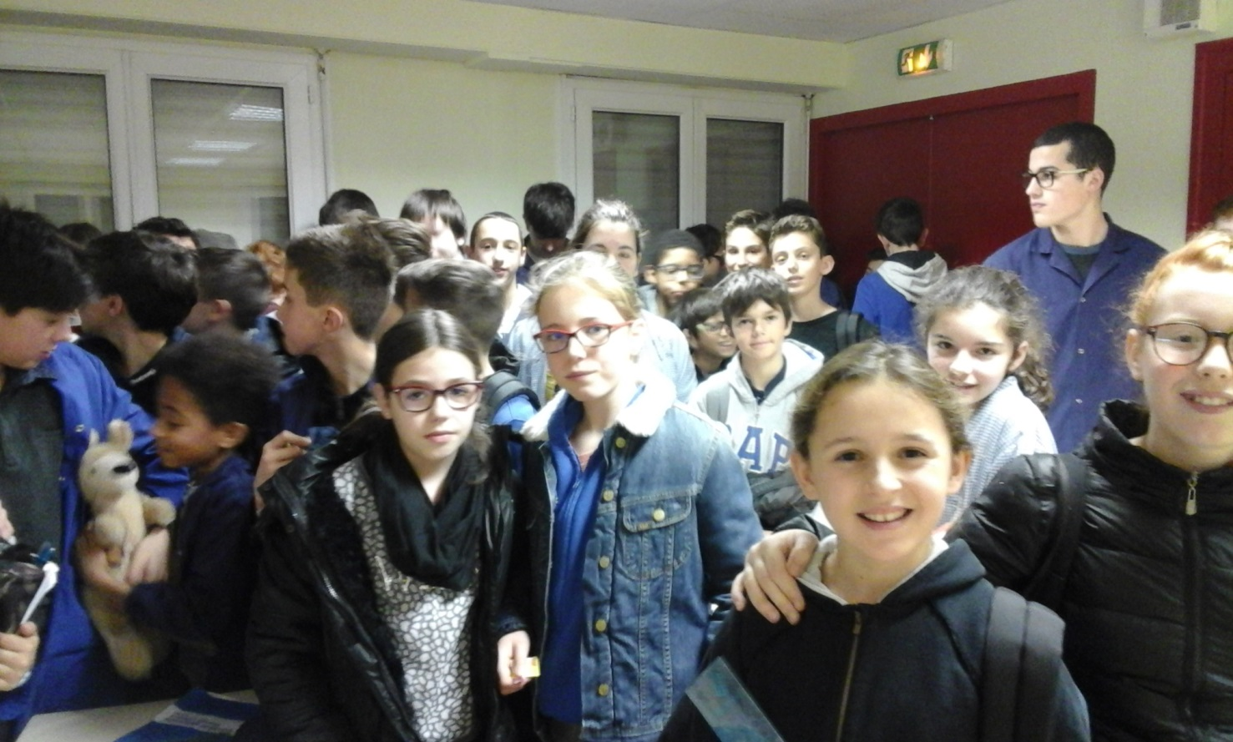
On souffle ……

Slide 7
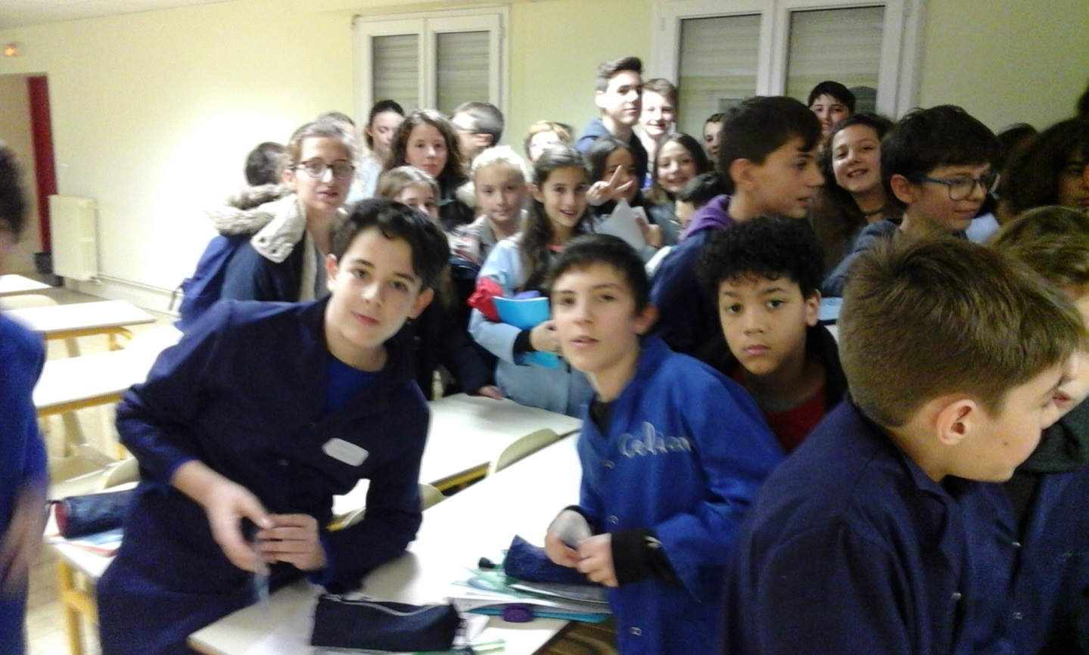
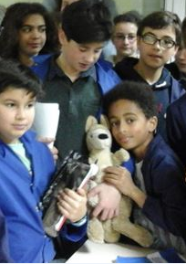
Initiative française, le kangourou des mathématiques s'est répandu, depuis un quart de siècle, en Europe, puis à travers le Monde.

Slide 8
Un aperçu des questions proposées
Cette question a été posée dans
le sujet Benjamin destiné aux 6^{ièmes} et aux 5^{ièmes}
Prenez le temps de réflexion nécessaire,
puis cliquez pour avancer

Slide 9
Questions vues dans le sujet B comme Benjamins, destinées aux 6ièmes et 5ièmes.

Slide 10
Questions vues dans le sujet B comme Benjamins, destinées aux 6ièmes et 5ièmes. SUITE…

Slide 11
Questions vues dans le sujet C comme Cadets, destinées aux 4ièmes et 3ièmes.

Slide 12
Questions vues dans le sujet C comme Cadets, destinées aux 4ièmes et 3ièmes.SUITE…

Slide 13
Résultats et classements sur internet
à partir du mardi 25 avril : www.mathkang.org
À l’année prochaine …

